Slide 1
Один день в Коренной пустыни

Slide 2
После сожжения Батыем в 1242 году своим вторым рождением, Курск обязан обретением в 1295 году иконы Знамение, что стала известной всему православному миру как Знамение Курская Коренная. В.М. Клыков. Скульптура «Обретение иконы Божией Матери «Знамение».

Slide 3
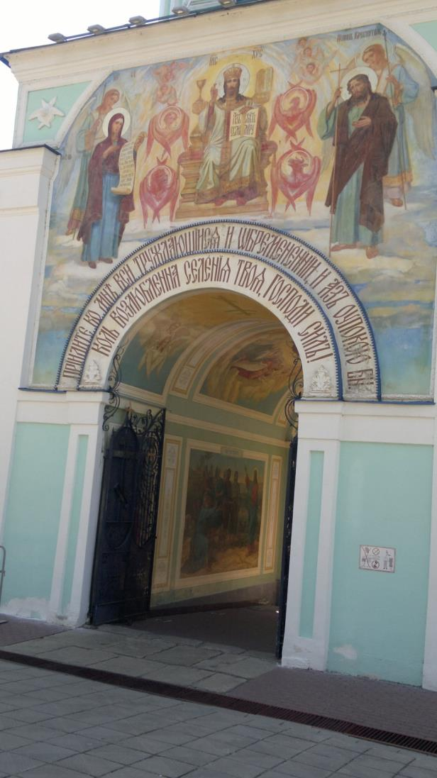
Главные врата, ведущие в монастырь

Slide 4
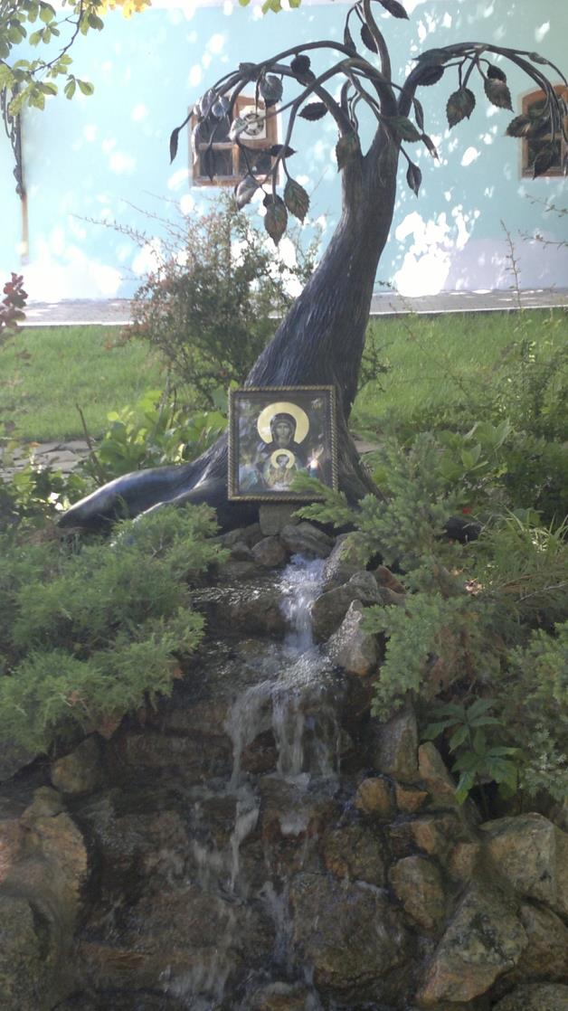
Святыни преображают нас. Чувства переполняют душу.
Икона Божией матери «Знамение» Курская-Коренная вот уже 7 веков является заступницей Курского края.

Slide 5
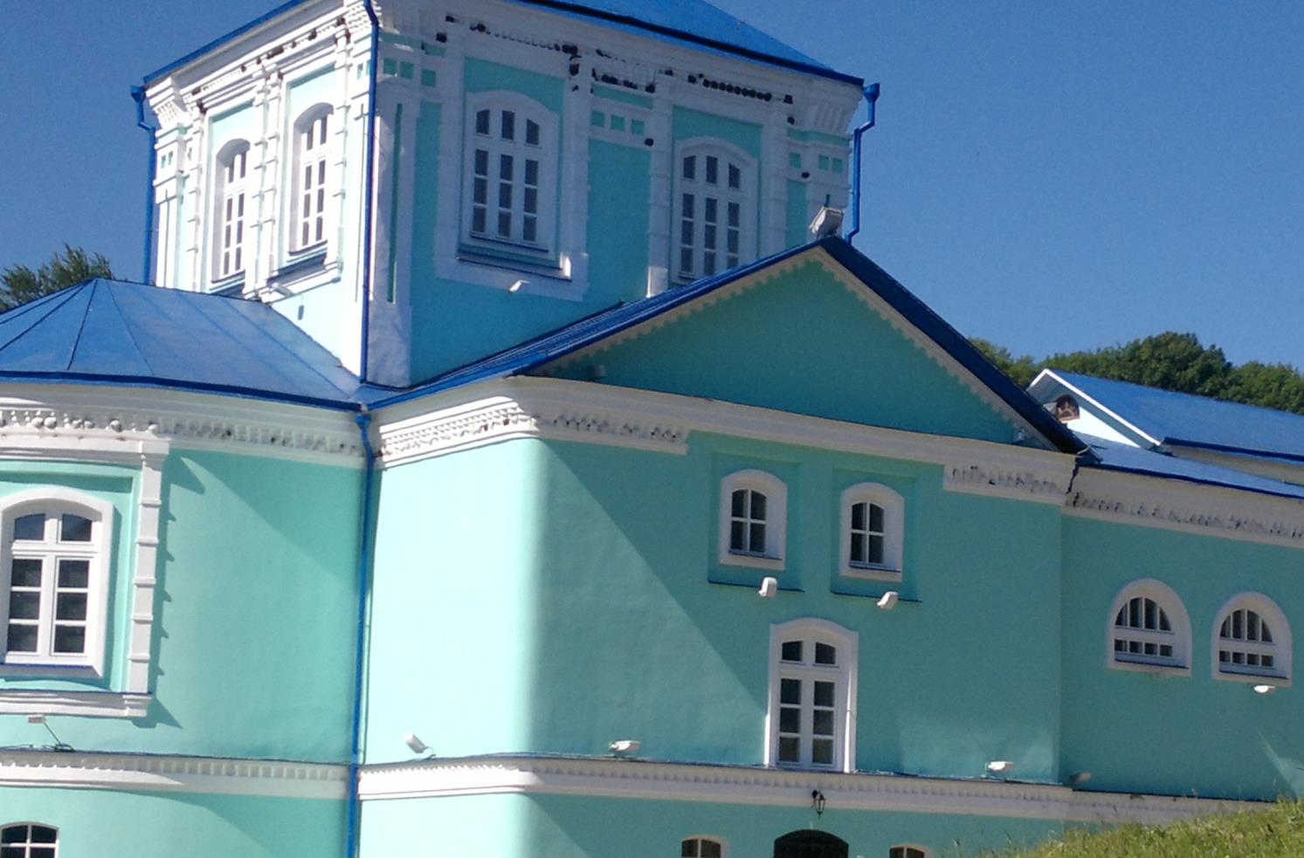
Небо – престол божий, земля подножие его.

Slide 6
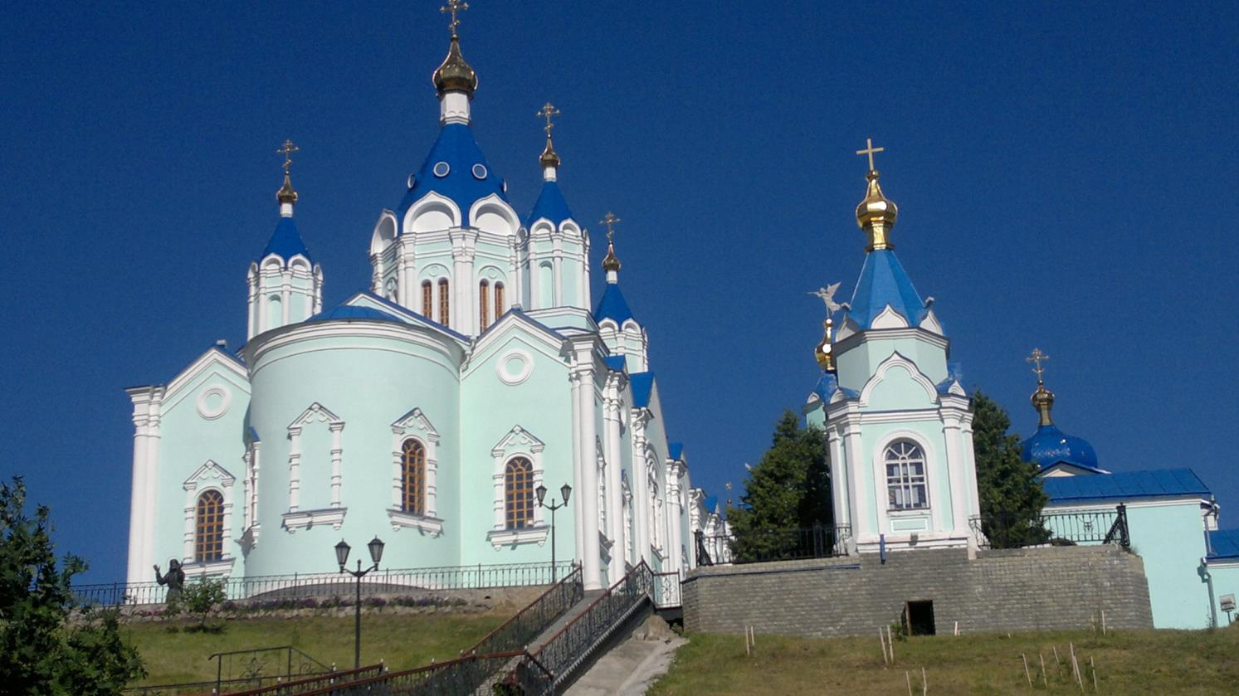
В храме из человека уходит всё второстепенное, остаётся только главное – твоя совесть и твоя вера.

Slide 7
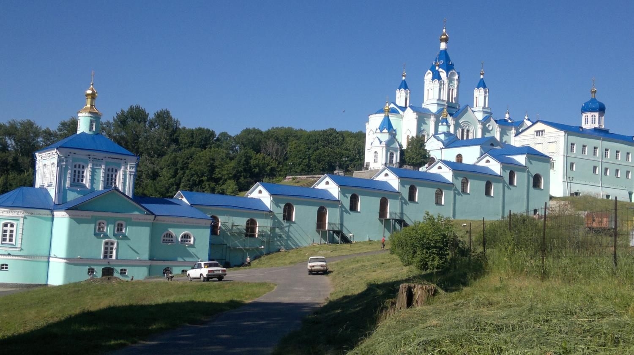
Русские монастыри и церкви удивляют не только ясностью и простотой, но и величием, талантом мастеров храмовой архитектуры.

Slide 8
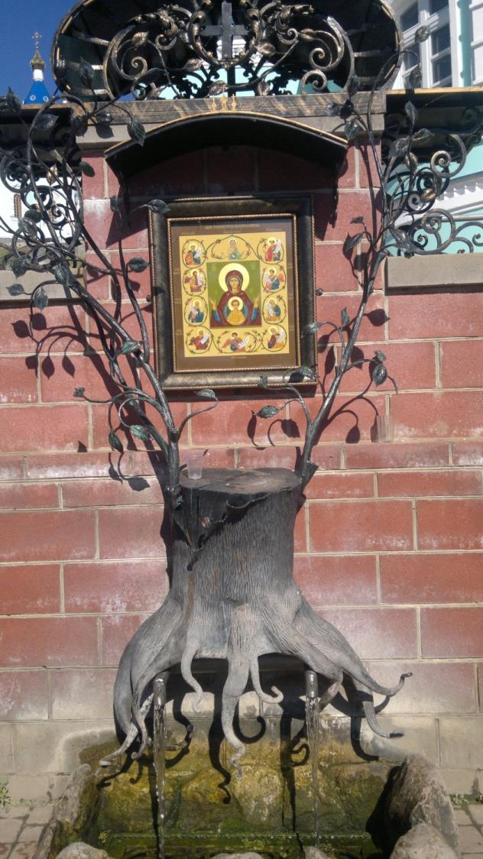
Священный источник в Курской Коренной пустыни.

Slide 9
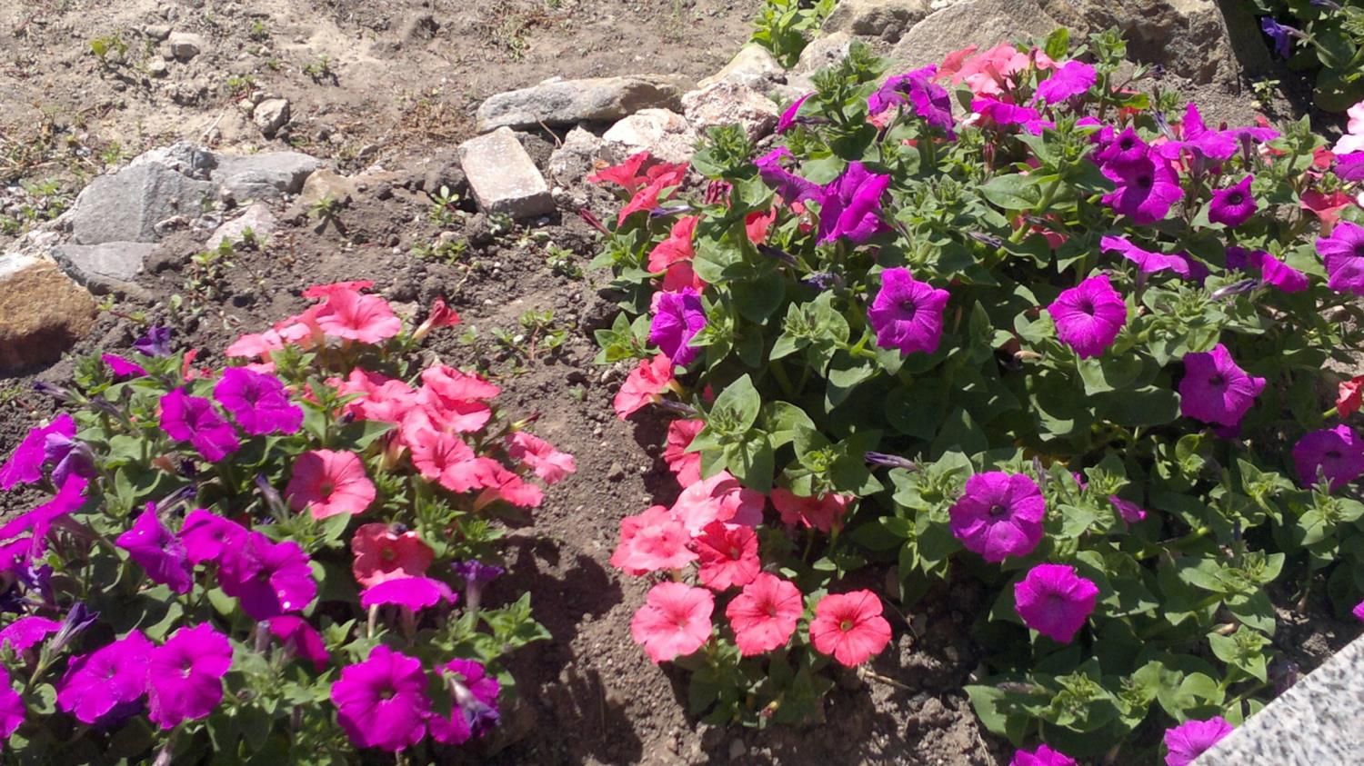
Цветы – образ Рая Небесного на земле.

Slide 10
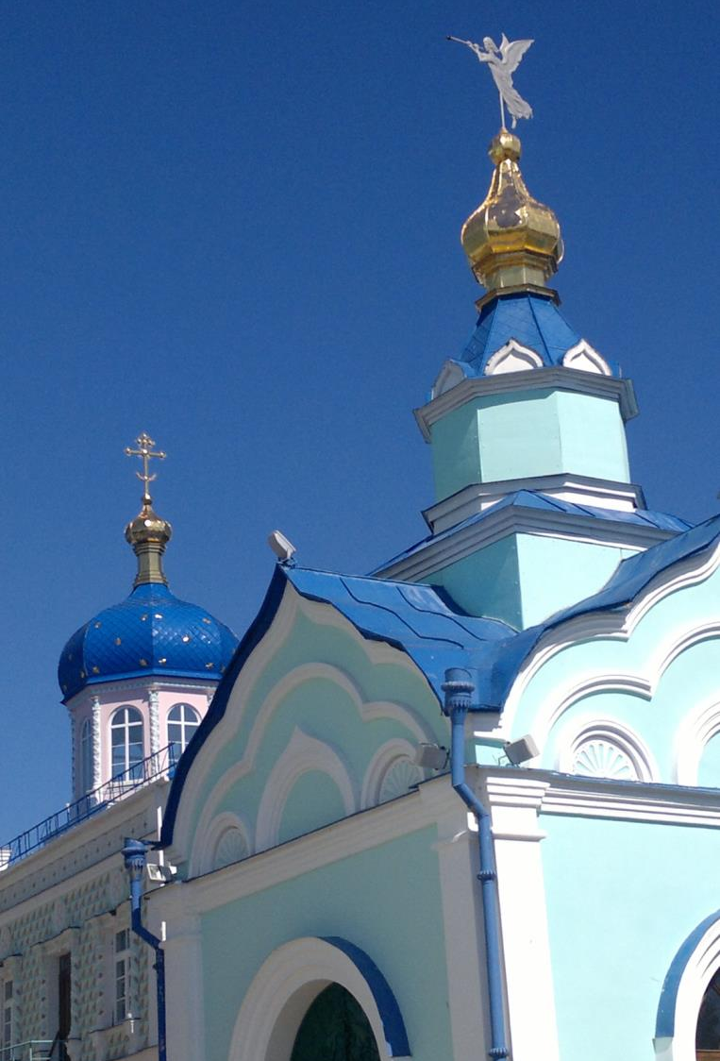
Золотые купола Коренной пустыни... Что-то магическое видится в их устремлённых в небесную синь маковках с крестами и ангелами!..

Slide 11
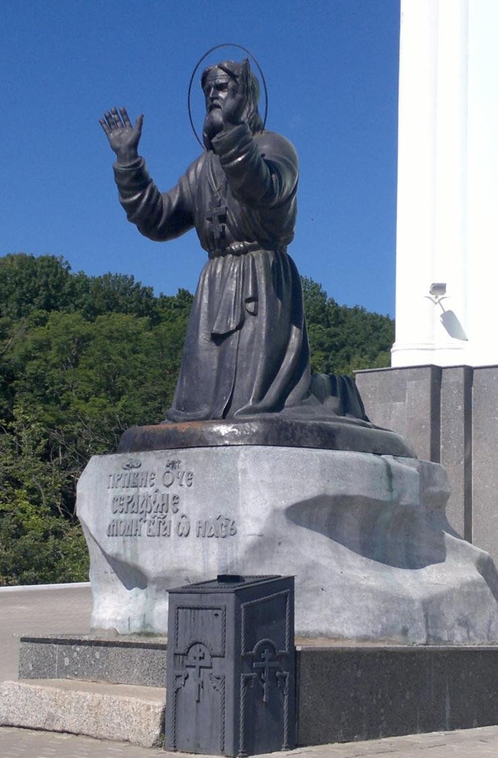
Духовная жизнь курян в последние полтора столетия проходит под крестным знамением преподобного Серафима Саровского, уроженца города Курска.
В.М. Клыков.
Памятник Серафиму Саровскому в Коренной пустыни.

Slide 12
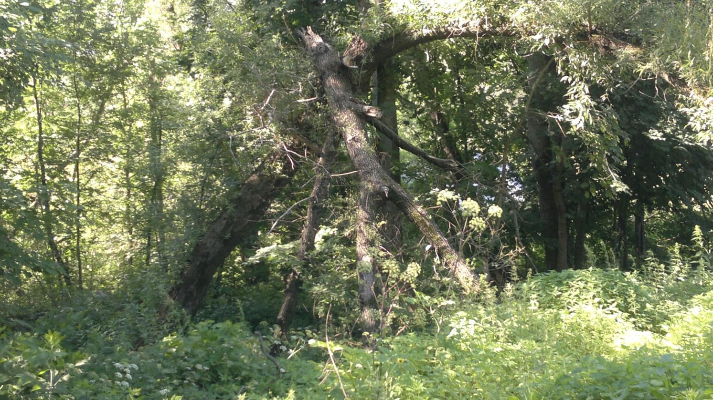
Здесь всё удивляет и всё завораживает:

Slide 13
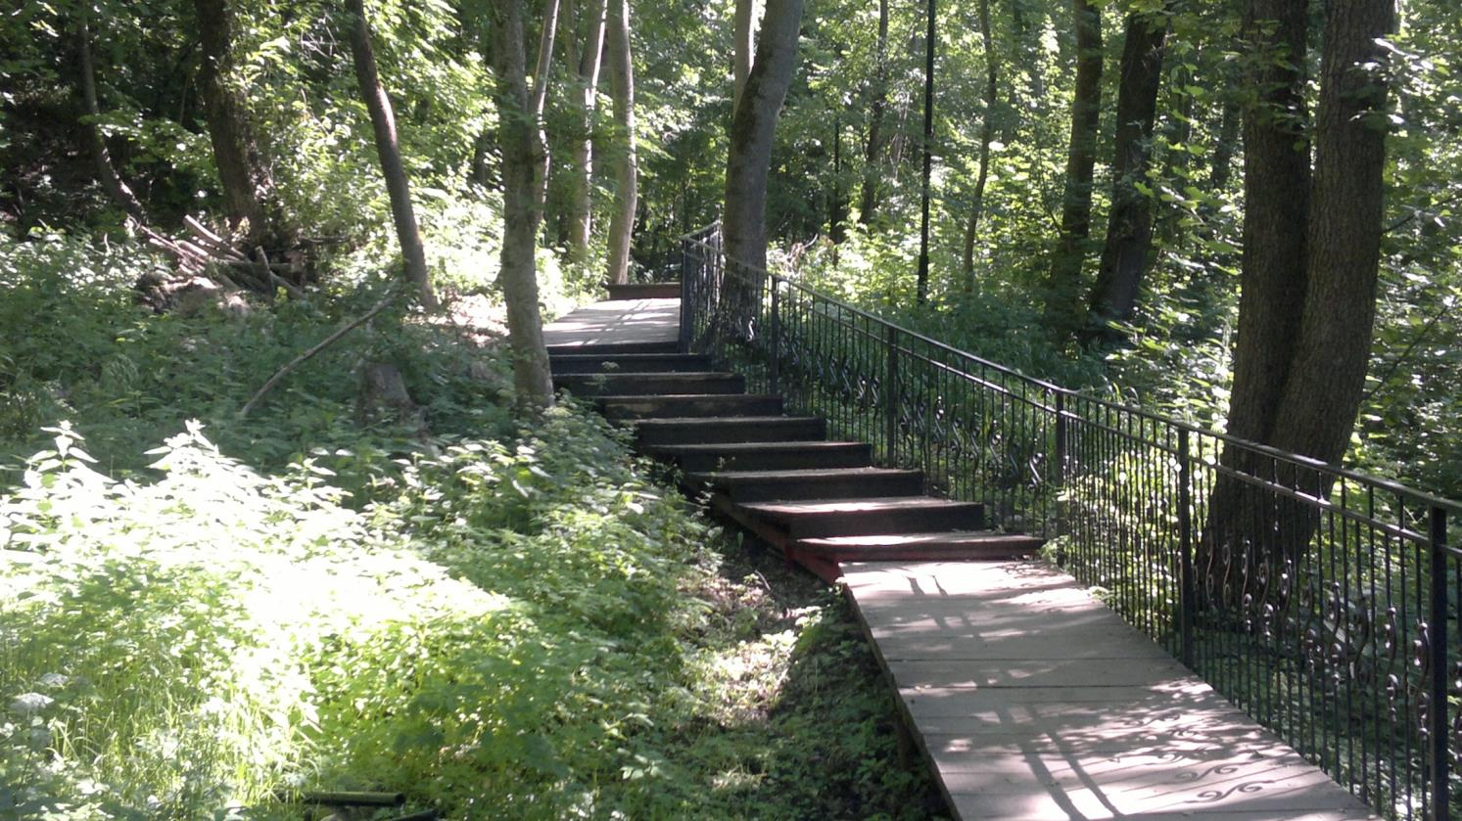
тропинка к дальним источникам,

Slide 14
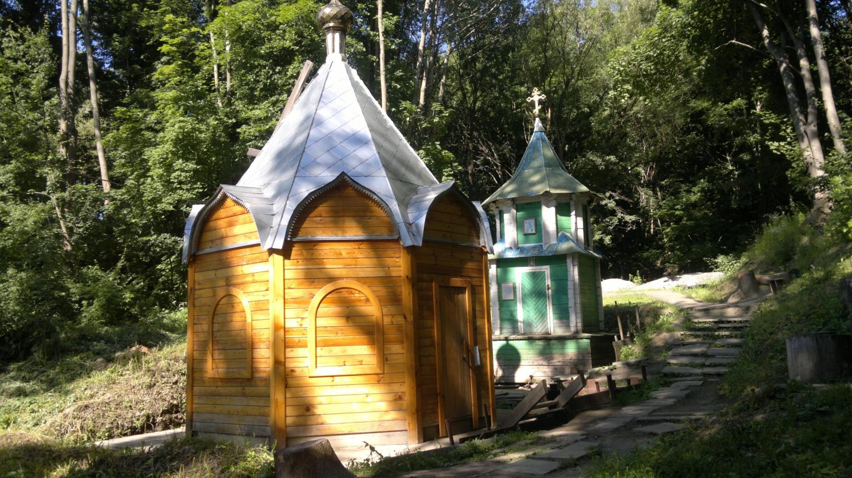
часовня и купель у источника Николая Чудотворца,

Slide 15
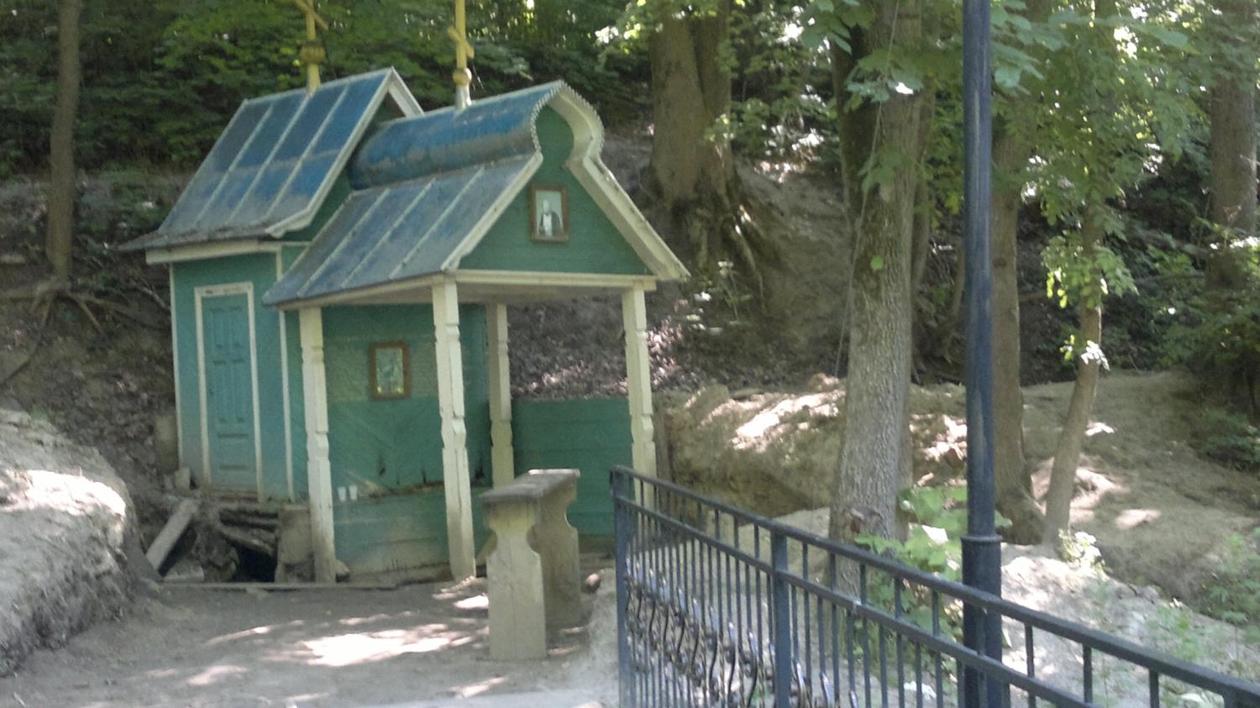
часовня у источника преподобного Серафима Саровского.

Slide 16
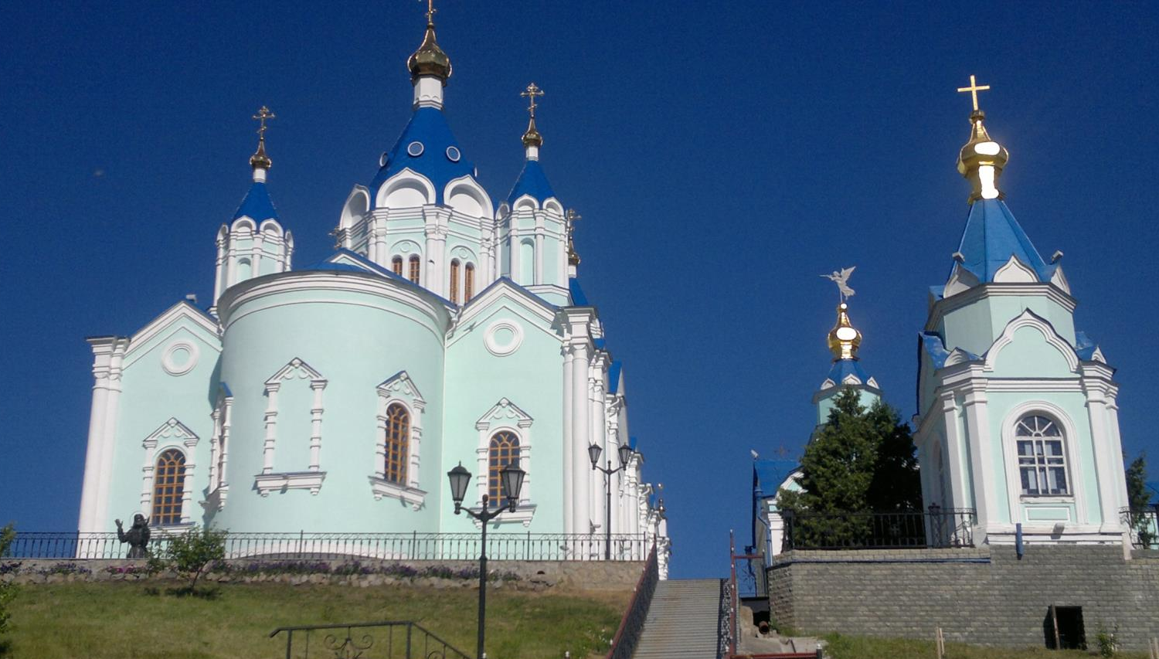
Храмы – исходный путь русской истории. В храме проявляется высшая воля человека – воля духовная.

Slide 17
МБОУ «Лицей № 6» города Курска, НОУ «Родники» 2013 год Презентацию подготовила учитель истории, обществознания и Основ Православной культуры Колесникова Елена Васильевна.
В подготовке презентации использовались текстовые материалы из фотоальбома «Золотые купола»
Автор: Сизов О.К. Курск. 2000

